Slide 1
den ældre og Mentalt påvirkede patient
Modul E
Notes:
Tag følgende ting med ind i klasselokalet:
Modulmappen
Ting, der skal findes frem til øvelserne:

Slide 2
Læringsmål for pleje og observation af den mentalt påvirkede patient
At kursisterne får kendskab til de teoretiske og praktiske færdigheder, som det er nødvendigt at besidde i forbindelse med observationer og pleje af den ældre patient.
At kursisterne får kendskab til de teoretiske og praktiske færdigheder, som det er nødvendigt at besidde i forbindelse med observationer og pleje af den mentalt påvirkede patient
Herunder hvordan man agerer overfor en udadreagerende patient, den konfuse patient og den demente patient

Slide 3
CASE - RAPPORTEN
Du skal passe A. Thomsen på 82 år, som indlægges med tiltagende konfusion – obs UVI.
Thomsen er i forvejen kendt med demens og bor på plejehjem.
Hun har vrisset en del af plejepersonalet og pillet sin IV adgang ud flere gange.
Hun er bevidsthedspåvirket, og vil gerne bare hjem til sit hus. Sover ikke ordentligt om natten.
Hun forsøger at kravle ud af sengen når det er muligt.
Går med rollator til daglig, og bruger briller og høreapparater.
Hun har svært ved at udføre og få udført personlig hygiejne, i perioder vrissen og slår ud efter personalet.
BT 116/76, puls 102, SAT 97, Tp 38.9, RF 23, GCS 13.
Notes:
Kursisterne skal her skrive ned på et stykke papir de informationer de får her, thi sliden forsvinder.
Og sådan er det i alle case/rapporter fremover.
De må gerne spørge Jer ud, hvis de mangler nogle informationer.
Yderligere oplysninger, der kan spørge ind til kan bl.a. være – (I må også meget gerne digte selv):
Thomsen har SPV-vagt da hun kræver fast vagt. Må ikke forlades.
BT, puls, SAT, RF, tp skal tages 1 gang i vagten – ellers kun, hvis der er forandringer. Ligeledes skal bevidsthedsniveau observeres.
Må gerne spise og drikke frit. Vil ha´øl!
Familie: bor alene – kun få venner
Må gerne mobiliseres til toilettet/brus. Har slået sit ben, men kan godt støtte på det. Du skal dog hjælpe hende.
SPV-vagten må ikke forlade stuen.
Pauser efter aftale.
Når modulet her er næsten færdig, skal de overdrage patienten til hinanden. Derom senere.

Slide 4
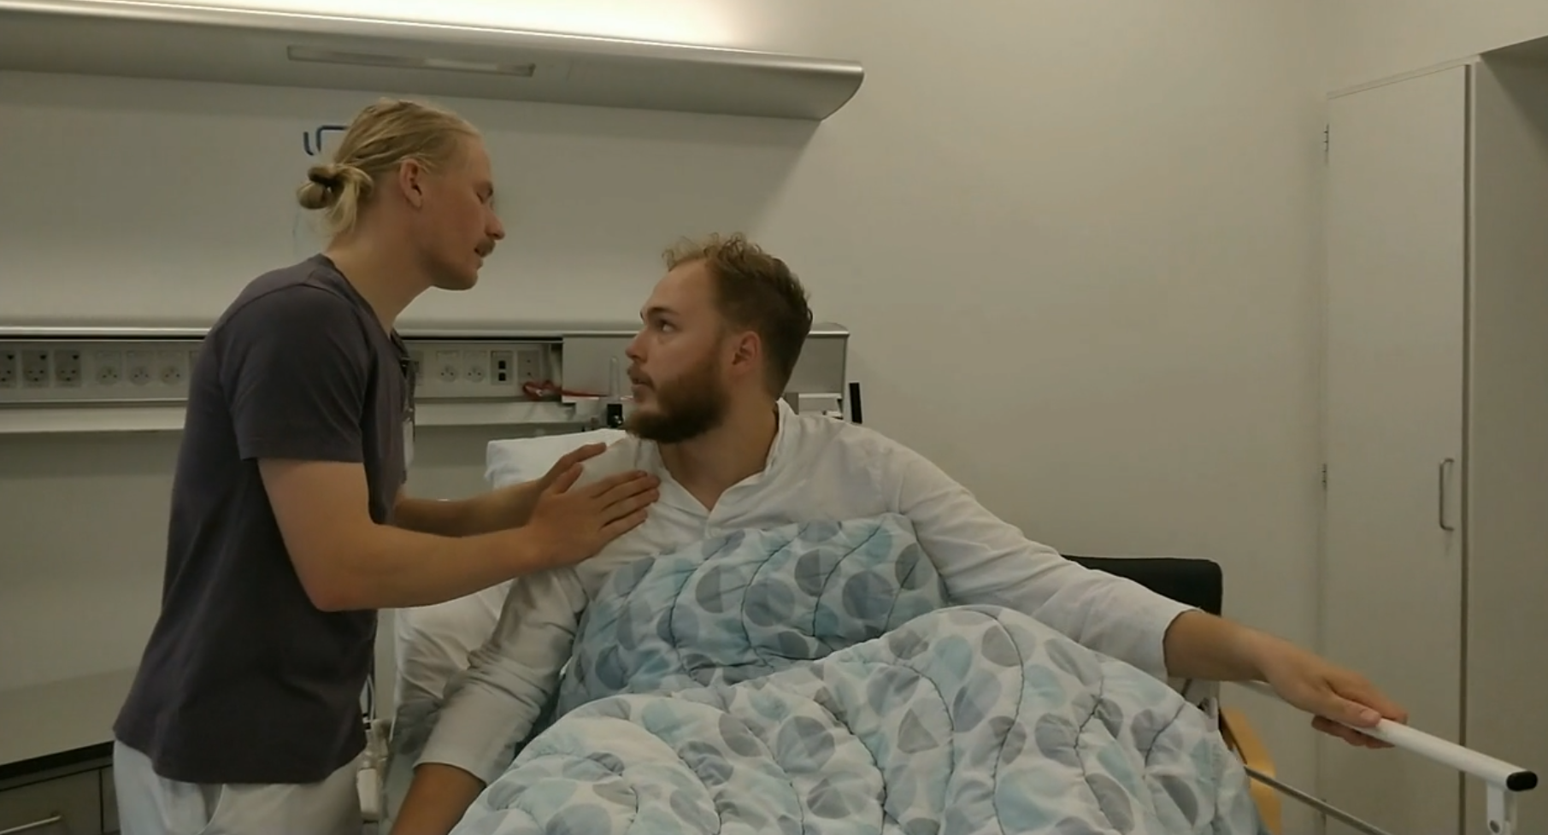
VIDEOKLIP
PLEJE OG OBSERVATION AF
DEN ÆLDRE OG MENTALT PÅVIRKEDE PATIENT
Notes:
Sæt markøren på nederste del af sliden – højreklik på linket - tryk på åben link
Obs.
Melde fysiske ”overfald”
Der hænge væske, men det var ikke i rapport

Slide 5
Hvilke behovsområder/problemer har patienten – dels ud fra rapporten dels ud fra videoen?
Notes:
Kursisterne skal skrive på næste slide, som bliver udleveret. Om det er plenum eller gruppearbejde, bestemmer I selv. Jeg ved ikke, hvad der fungerer bedst.

Slide 6
BEHOVSOMRÅDER
Hvad er der af behovsområder / problemstillinger? | Hvad kan årsagen være? | SPV-opgaver
Notes:
Tanken med denne slide er, at alle tre kolonner udfyldes. De har selvfølgelig ikke alle løsningerne, da de ikke har fået undervisningen, men det er der jo også en læring i.
Man kan vælge at skrive det på tavlen, eller i selve powerpointet alt afhængig af, hvad man er til.
De skal sidde 2-3 sammen og rapporten og videoen nedfælde patientens behovsområder – Årsagen – SPV opgaver.
Behovsområder:
Kvalme
Kan ikke selv gå på toilet
Bevidsthedspåvirket
Forsøgt at seponere IV
Vil gerne bestemme alt
Råber af plejepersonalet
Får IV - KNAG
Årsager:
Overdosis af paracetamol og alkohol(medicinsk forklaring)
Frustreret, bange, mangle på kontrol(psykisk forklaring)
SPV-opgaver.

Slide 7
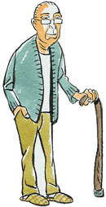
HVAD SKER DER MED KROPPEN, NÅR MAN BLIVER GAMMEL
Når ældre mennesker bliver indlagt på sygehuset, kan de godt blive lidt forvirrede og måske konfuse.
De ved ikke, hvor de er henne, glemmer beskeder og spiser og drikker måske kun på opfordring.
Det er ikke ensbetydende med at de er demente (som er en sygdom), det er oftest kun fordi de ikke er i deres vante omgivelser, og så lige har den sygdom de er indlagte for!

Slide 8
I TAKT MED AT VI BLIVER ÆLDRE, SKER DER NOGET MED KROPPEN
Hvad kan I forestille Jer der sker med …. Og hvilke opgaver kan I have den forbindelse?
Psyken / sociale behov / hukommelsen
Kredsløbet
Sanser *
Åndedrættet
Huden
Fordøjelsen *
Muskler
Urinvejene
Knogler og led
Notes:
Vigtigste herfra: Psyken og sociale behov, kan det eventuelt sættes under patient i krise?
Urinvejene:
Blæren bliver mere slap og kan ikke indeholde så meget urin som tidligere. Risiko for inkontinens. Regelmæssig toiletbesøg - giv sig god tid - tømme blæren ordentlig
Nyrernes evne til at komme af med affaldsstoffer falder og derfor stiger risikoen for at få bivirkninger fra medicin. Opmuntres til at drikke.
Knogler og led:
Knoglerne begynder allerede efter 30 års alderen at blive nedbrudt. Vigtigt at mobilisere og få god kost med kalk, protein og vitaminer (D-vitamin). Nogle udvikler osteoporose, som gør, at de lettere brækker knogler ved fald.
Leddene bliver stivere med alderen – måske kommer der gigt. Sværere at klare almindelige daglige færdigheder. Der findes hjælpemidler.
Fordøjelsen:
↓ peristaltik + svækket bugpresse → obstipation. Vigtigt med rigelig væske, fiberholdig kost, mobilisation.
Nedsat appetit. Kan godt være fejlernærede. Små hyppige og velanrettede måltider – skabe en god stemning omkring måltidet.
Mundproteser – husk at give patienterne dem - rengjorte!
Muskler:
Muskelstyrken bliver mindre → man bevæger sig langsommere og bliver hurtigere træt
Lungerne:
Respirationsmusklerne bliver svagere og elasticiteten i lungerne nedsættes → bliver hurtigere forpustet + sværere ved at hoste sekret op. Motiver dem til stillingsændring og tage nogle gode dybe indåndinger.
Huden:
Huden bliver tyndere, mere rynket og mindre smidig. Desuden bliver den mere tør, og fedtlaget i underhuden bliver mindre. OBS øget risiko for tryksår.
Kredsløbet:
Hjertemusklen bliver også gammel → patienten bliver hurtigere træt ved fysisk anstrengelse.
Arterierne bliver forkalkede og stive → ↑ BT. Undgå for høj puls - Risiko for AP/AMI
Veneklapperne bliver slappe → risiko for væske i benene. Venepumpeøvelser/støttestrømper/elevation af fodenden
Svimmelhed når man rejser sig for hurtigt. Få patienten til at sidde på sengekanten lidt inden han rejser sig.
Dårlige blodomløb i benene – risiko for skinnebenssår.
Synet:
Synet bliver dårligere med alderen. Linsen kan ikke så godt ændre form = langsynede. Desforuden kan linsen også blive uklart (grå stær) – svært ved at finde rundt i mørke. Vigtig at de har godt lys – og husk at finde deres briller! Svagtseende/blinde. Fortæl dem hvem du er, hvad du vil, maden ………
Pas godt på patientens briller – der er dyre og ofte uundværlige!
Hørelsen:
Hørenedsættelse. Det er de lyse toner, der forsvinder først. Talt derfor lidt ”mørkt” – man behøver ikke altid at råbe. Hvis patienten bruger høreapparat, husk at sætte det i og sørge for at batterierne virker (holder ikke så lang tid). Det skal give en hyletone, når man sætte høreapparatet i, så er det tændt.
Smagssansen:
Evnen til at smage surt, sødt, salt og bittert bliver mindre med alderen. Derfor ønsker de ofte mere salt i maden.
Lugtesansen:
Evnen til at lugte og dufte bliver mindre med alderen.
Psyken / sociale behov / hukommelsen:
Man mister nogle funktioner – skal holdes i gang – hjernen skal udfordres.
Ens rolle er forandret – der er måske ikke brug for ens viden mere.
Måske svært ved at tage initiativ til at invitere/tage ud.
Reaktionstiden falder og det tager længere tid om at lære nyt.
-->
Hvad skal I tænke på?
Balanceevne bliver også nedsat pga. den nedsatte reaktionstid. Evt stok / støttende arm

Slide 9
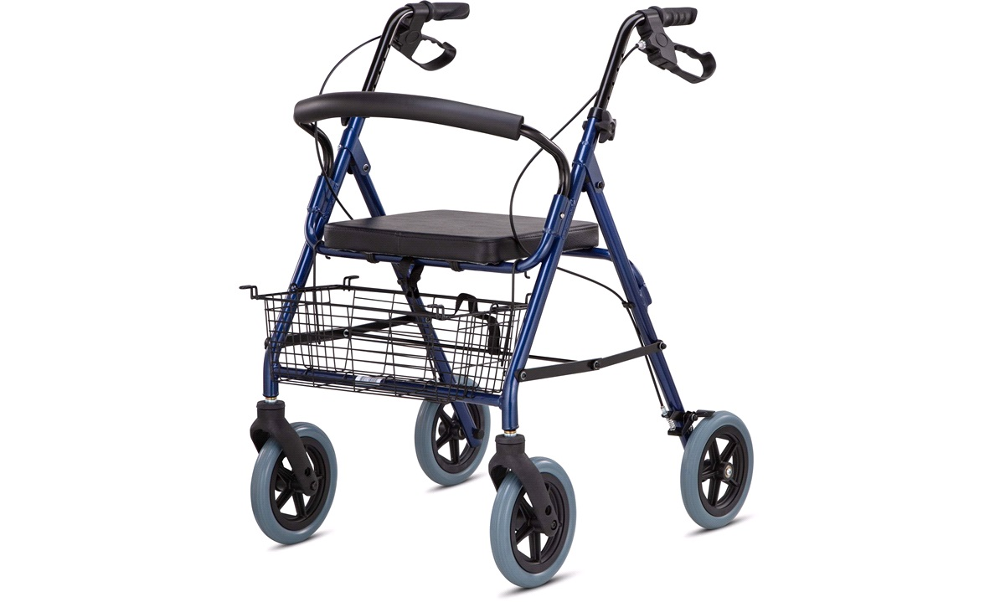
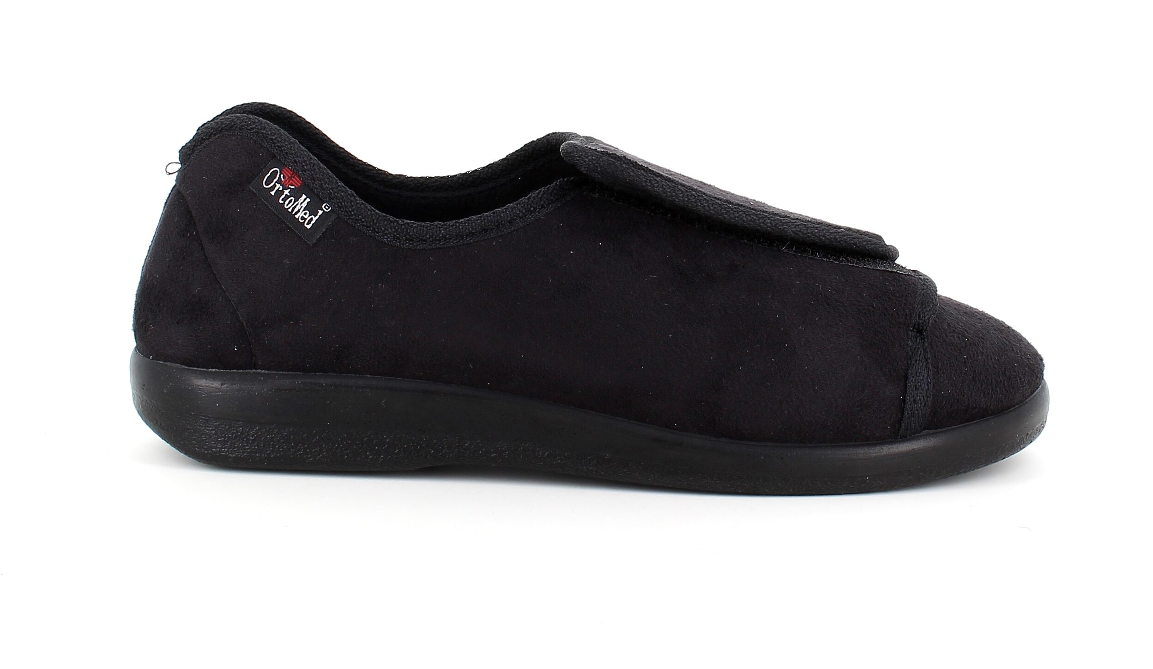
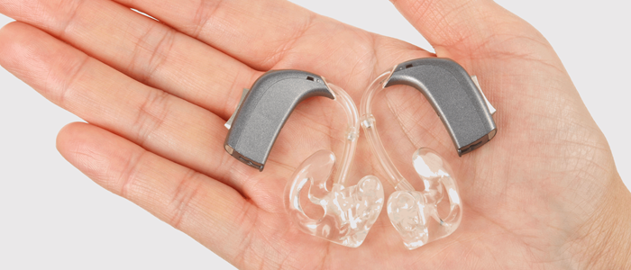
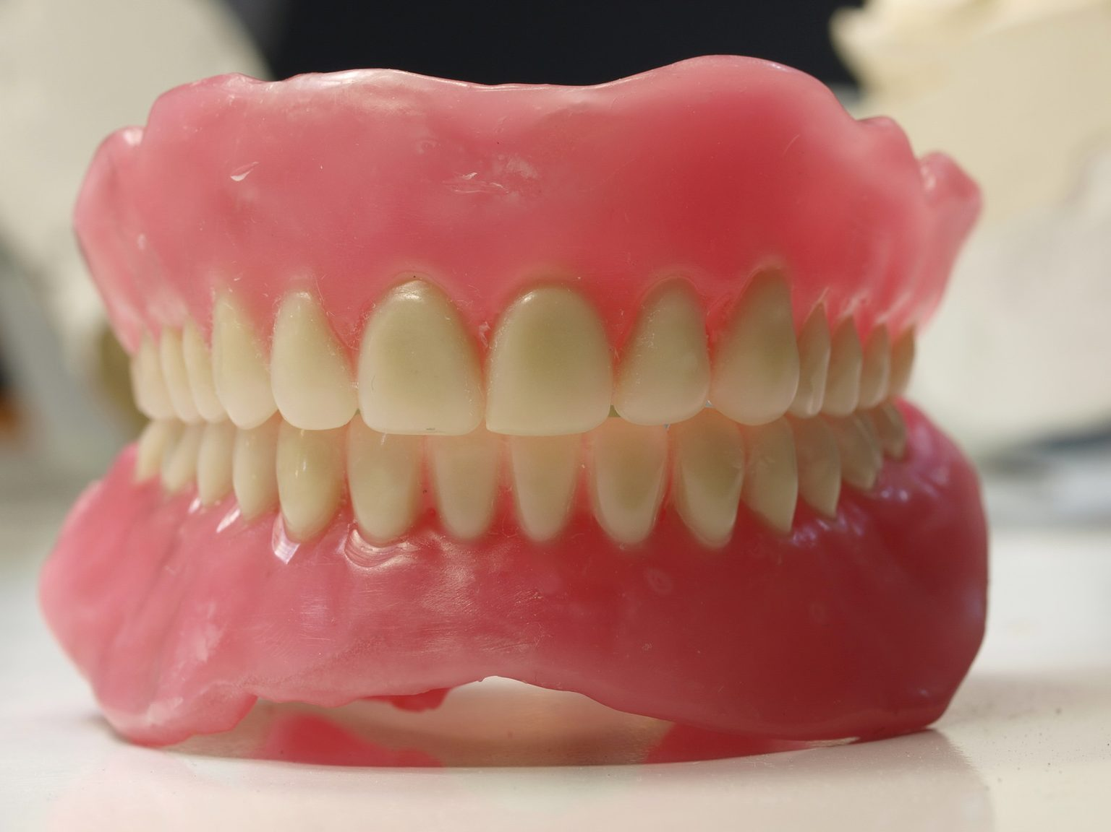
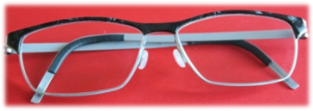
Hjælpemidler til den ældre patient
Hvis en ældre patient ikke har sine hjælpemidler kan patient fremstå hjælpeløs eller forvirret.
Nogle af disse hjælpemidler kan være:
  Rollator
  Høreapparat
  Briller
  Gebis
  Specielle sko

Slide 10
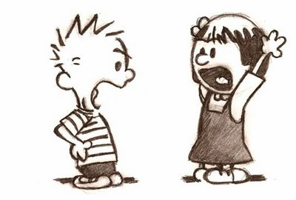
DEN UDADREAGERENDE PATIENT
Nogle patienter, specielt mentalt påvirkede, kan i perioder være udadreagerende.
Årsagen hertil kan være mange:
  Følelser som afmagt, afslag, afvisning, frygt, angst, forståelsesvanskeligheder eller manglende indflydelse kan spille ind.
I sådanne situationer, er det vigtigt vi som personale bevarer roen, og husker at patientens aggression sjældent er rettet mod os personligt.
Notes:
*Fint slide

Slide 11
DEN UDADREAGERENDE PATIENT
Når du skal passe en udadreagerende patient bør du være opmærksom på patienten, og som minimum tænke over følgende:
Undgå hurtige bevægelser
Tal i et roligt tempo – skab en ligeværdig og anerkendende dialog.
Hvordan kan man gøre det?
Bør jeg sætte mig ned ved siden af patienten for at være i samme højde?
Inddrag patienten i planerne og behandlingen
Notes:
Husk altid at tænke på din egen sikkerhed – vær altid tæt på en dør, lad Jer ej trænge op i en krog
Kommunikation med den aggressive patient:
Girafsprog bygger bl.a. på antagelser om, at der bag aggression, vrede, dom og kritik er et menneske med følelser og behov, der ikke er blevet hørt.
Målet med girafsprog er at skabe en ligeværdig dialog, hvor alle parters behov bliver hørt og har betydning.
Der arbejdes med fire trin:
1) Observere og give udtryk for fakta uden tolkninger, vurderinger og domme, f.eks.:
Når jeg ser/hører/mærker at ...
2) Udtrykke egen følelse eller gætte på den andens, f.eks.:
... så bliver jeg glad/ked af det/vred ...
... er det så, fordi du er glad/ked af det/vred?
3) Udtrykke eget behov bag følelsen eller gætte på den andens, f.eks.:
... for jeg har virkelig brug for anerkendelse/respekt/medfølelse ...
... er det så, fordi du har brug for ...?
4) Fremsætte en anmodning om en handling, der kan opfylde behovet, f.eks.:
Vil du godt ..., Kan jeg bede dig om ..., Sådan kan du gøre ...
GIRAFSPROG ER FUNDET HER
http://www.dsr.dk/Sygeplejersken/Sider/SY-2007-19-22-1-Aggressive_patienter.aspx

Slide 12
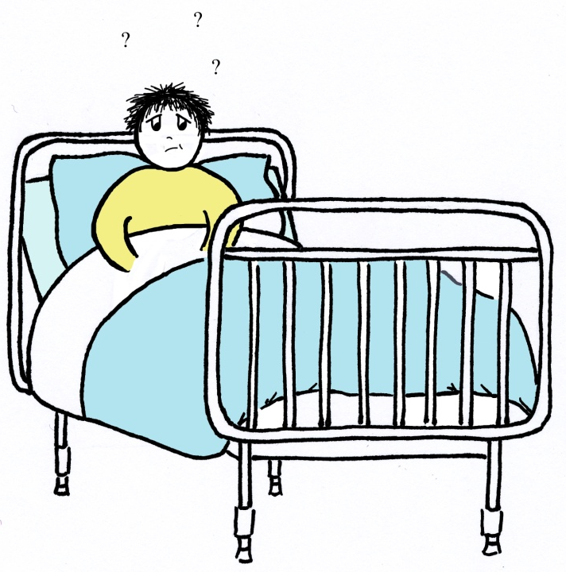
Årsager til mental påvirkning
Skade i nervesystemet
Psykisk sygdom
Konfusion/ deliriøs
Demens
Konfusion
Delir
Notes:
Der er lidt diskussion om forskellen på delir og konfusion.
På kurset omtales som konfusion.
OBS i psykiatrien bruger de delir/konfusion på en lidt andet måde. Husk at informere kursisterne om dette.
Akut delir er noget andet og en tilstand, som er farlig og som skal behandles (voldsom motorisk uro og risiko for dødelig kollaps)

Slide 13
DEN KONFUSE PATIENT
Konfusion er en midlertidig forstyrrelse i opmærksomhed og opfattelse, grundet dysfunktion i centralnervesystemet
Den konfuse patient ses på mange afdelinger og er en patientgruppe I hyppigt kommer ud til vagter hos.
Det er patienter, der kræver meget opmærksomhed, energi og tålmodighed.

Slide 14
DEN KONFUSE PATIENT
Årsager til konfusion kan bla. være:
    Dehydrering
    Urinvejsinfektion (UVI)
    Infektioner generelt
    Lavt blodsukker
    Hospitalisering
    Bivirkninger af medicin
    Lægemiddelseponering
    Abstinenser

Slide 15
SPV-OPGAVER ved DEN KONFUSE PATIENT
Forlad ikke en konfus patient! Hvorfor?
Skab et roligt, trygt og overskueligt miljø – fjern al unødig ”støj”. Hvordan?
Skærm patienten. Hvorfor?
Tilkald sygeplejersken ved forandring. Hvorfor?
Tilbyd ofte mad og drikke Hvorfor?
Kommunikation
Realitetskonfronter patienten. Hvorfor og hvordan?
Brug korte sætninger og lukkede spørgsmål. Hvorfor?
Undgå konfrontation og argumentation. Hvorfor?
Hjælp evt. patienten med personlig hygiejne
Hjælp dem til at få normal søvnrytme
Notes:
Forlad ikke en konfus patient.
De kan forvolde skade på sig selv (seponere venflon, falde ud af senge, forlade stuen m.m.)

Slide 16
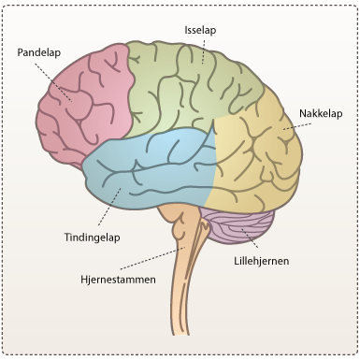
DEMENS
Demens er en fællesbetegnelse for sygdomme i
hjernen, der kan forårsage:
  Hukommelsesbesvær
  Nedsat koncentrationsevne
  Adfærds- og personlighedsforstyrrelser
  Intellektuel forringelse (interesse, sygdomserkendelse, depression)
  Dårlige personlig hygiejne
  Afasi og apraksi.

Slide 17
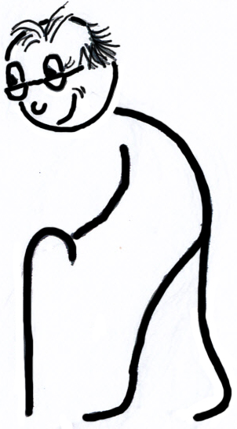
DEN DEMENTE PATIENT
Demens er modsat konfusion er permanent tilstand.
Her nytter det sjældent at virkelighedskorrigere.
Afled dem, eller gå forsigtigt med på deres ideer.
Skærm dem
Tal roligt, venligt og brug lukkede sætninger
Snak om ”gamle dage”
Hold dem i hånden – vis empati
Hjælp dem med personlig hygiejne
Hav tålmodighed!
De bliver meget hurtigt trætte

Slide 18
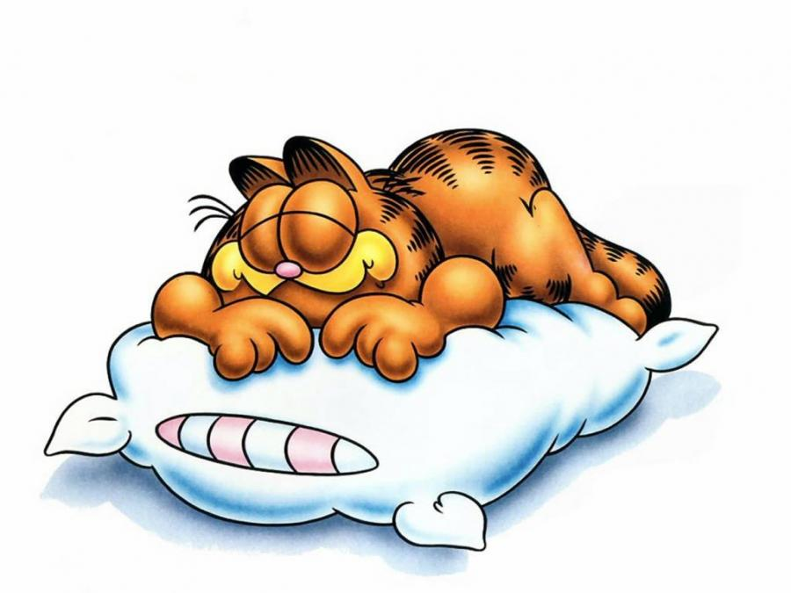
SØVN / HVILE
Søvn er en fysiologisk nødvendighed for alle levende væsener, og er vigtig for blandet andet kognitive funktioner.
Søvnen har en række søvnstadier, og det er vigtigt for specielt ældre at søvnen er sammenhængende og på det rigtige tidspunkt af døgnet.
Det er din opgave som SPV at sikre at det er muligt for patienten
Z Z Z Z Z

Slide 19
HVAD KAN FORSTYRRE EN SØVN?
Hvad kan f.eks forstyrre søvnen under en indlæggelse? | Hvad kan du bl.a. gøre for at hjælpe til en bedre søvn?
Notes:
Hvad kan forstyrre søvnen under en indlæggelse?
Fremmede omgivelser
Psykiske faktorer (angst-spekulationer)
Lyde (fra gangen, fra medpatienter, fra sygeplejersker)
Lugte
Temperatur (varmt/koldt)
Hensynstagen til medpatienten (forskellig sengetid, TV m.m.)
Lys
Sengen (madrassen, knirken)
Man sover alene
Fysiske faktorer (smerter, feber, kvalme)
Middagssøvn (ændret søvnmønster)
Sengeliggende, kedsomhed, lejring
Nedsat aktivitet
Stress
Kaffe
Hvad kan man gøre for at hjælpe til en bedre søvn?
Afdæk problemet og gør noget ved det.
Spørg ind til normale vaner og ritualer
Ro, begrænset lys evt ørepropper
Afslapningsøvelser
Klokkesnor indenfor rækkevidde
Kolbe, bækkenstol indenfor rækkevidde
God personlig hygiejne inden natten (bleskift, mundpleje, håndvask m.m.)
Lindring af kvalme/smerter
Vær opmærksom på patientens søvnmønster om dagen

Slide 20
OVERLEVERING AF RAPPORT
Hvad og hvordan vil I give rapporten videre til den SPV-vagt, der skal overtage vagten.
Hvad er vigtigt?
Notes:
Udlever den laminerede overleveringsrapport
Hver anden kursist får udlevet en rapport om, hvordan patienten har det nu. (den laminerede udgave, som ligger i modulmappen) Husk at få dem tilbage igen.
Dem, der ikke har fået udleveret rapport, skal tage imod og udspørge i forhold til hvad de har brug for at få at vide. De skal anvende Rapport/forventningsafstemningen fra deres lille Minihåndbog

Slide 21
KURSIST CASE

